Slide 1
SEMINÁRIO
“Impactos da
proposta de reforma do PIS/COFINS
sobre o Setor de Serviços”
Entendendo os conceitos e impactos
06.12.2016

Slide 2
A CARGA TRIBUTÁRIA NO PAÍS É ELEVADA E O “SÓCIO” ESTADO SUFOCA O EMPREENDEDORISMO
PARA CADA R$1,00 DE LUCRO DISTRIBUÍDO, EM 2013
$??
Benefícios
$4,54
+
Para cada R$1,00 de Lucro Distribuído para o investidor
o Estado recebe R$4,54 e
os trabalhadores ficam com R$3,75 + Benefícios
$3,75
Massa Salarial
Estado
Como são distribuídos os ganhos (valores em 2013)
Impostos recolhidos pelas empresas R$1.465 Bi
Massa Salarial R$1.212 Bi
Lucro reinvestido R$ 236 Bi
Lucro Distribuído R$ 322 Bi
Fontes: IBPT e FIPE
Lucro Distribuído
$1,00
$0,73
Reinvestimento

Slide 3
Entendendo o problema,
a proposta e seus impactos

Slide 4
O PIS E A COFINS TÊM, EM GERAL DOIS SISTEMAS DE COBRANÇA. O REGIME CUMULATIVO É O MAIS SIMPLES.
REGIME CUMULATIVO
ALÍQUOTA FIXA, QUE MULTIPLICA O FATURAMENTO
Em geral, 0,65% de PIS e 3% de COFINS, totalizando 3,65%
Cálculo no regime CUMULATIVO
Vendas | 10.000,00
PIS/COFINS a pagar (3,65%) | 365,00

Slide 5
A PROPOSTA DE REFORMA DO PIS/COFINS PRETENDE PASSAR OS SETORES PARA O REGIME NÃO CUMULATIVO
REGIME NÃO CUMULATIVO
ALÍQUOTA EFETIVA DEPENDE DE CRÉDITOS OBTIDOS NA AQUISIÇÃO DE PRODUTOS E SERVIÇOS NA CADEIA PRODUTIVA
Hoje, alíquota única de 1,65% de PIS e 7,6% de COFINS, totalizando 9,25%,
dos quais deverão ser deduzidos o que já foi pago de PIS/COFINS nas aquisições
Cálculo no regime NÃO CUMULATIVO
Vendas | 10.000,00
PIS/COFINS (9,25%) | 925,00
Créditos de PIS/COFINS | -530,00
Total de PIS/COFINS a pagar (=3,95%) | 395,00

Slide 6
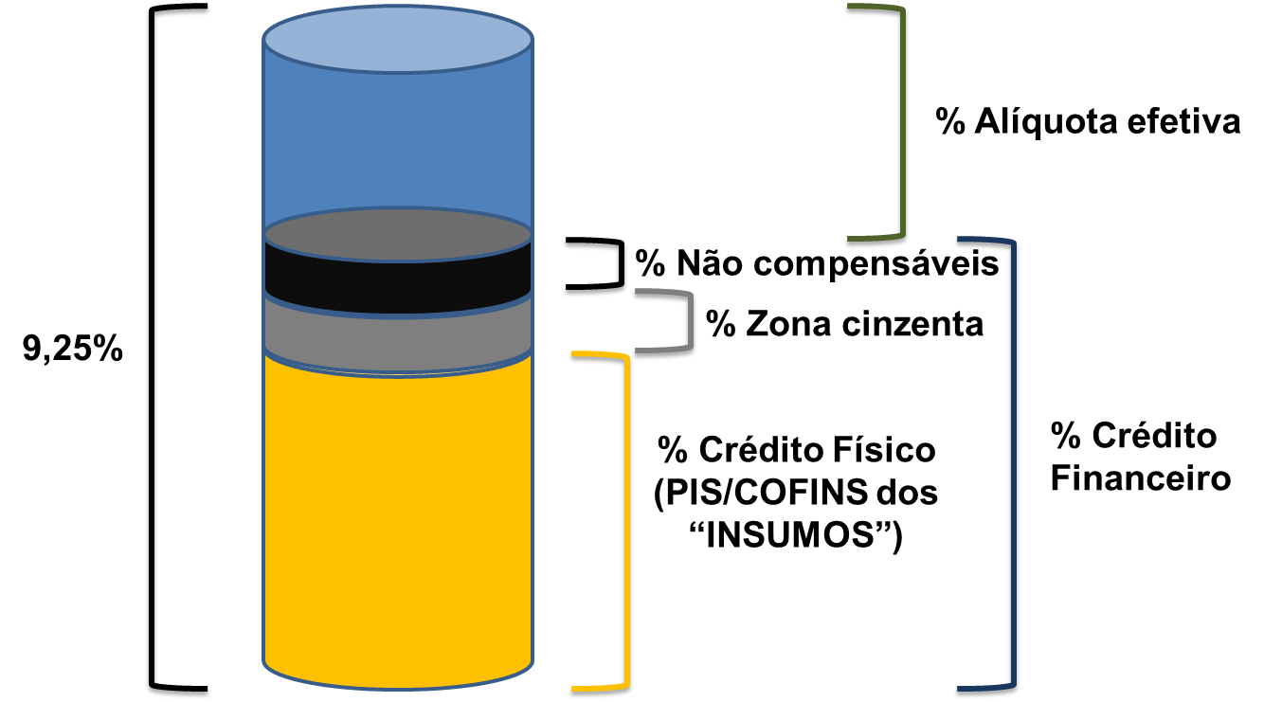
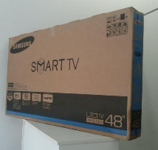
A MUDANÇA PRINCIPAL PROPOSTA, E QUE SERIA A BASE DA SIMPLIFICAÇÃO, É A ADOÇÃO DO CRÉDITO FINANCEIRO
CRÉDITO FISICO => FINANCEIRO
Litígio
CRÉDITO “FÍSICO”
Apenas PIS/COFINS de “insumos” para o produto final
X

Slide 7
TODOS OS SETORES TEM EMPRESAS NO REGIME CUMULATIVO DO PIS/COFINS E TEM EMPRESAS MÉDIAS, PEQUENAS E MICRO PREJUDICADAS PELA MUDANÇA
SETORES DO REGIME NÃO CUMULATIVO
SETORES DO REGIME CUMULATIVO
= 9,25% x Rec Bruta
= 3,65% x Rec Bruta
(ou menos no caso do SIMPLES)
- Créditos “Físicos”
PIS/COFINS a pagar
R$ 72 MILHÕES
LUCRO REAL
LUCRO REAL
LUCRO
PRESUMIDO
LUCRO REAL
LUCRO
PRESUMIDO
LUCRO
PRESUMIDO
LUCRO
PRESUMIDO
R$ 3,6 MILHÕES
SIMPLES
SIMPLES
INDÚSTRIA
COMÉRCIO
ALGUNS SERVIÇOS
OUTROS
SAÚDE EDUCAÇÃO
SEGURANÇA PRIVADA HOTÉIS
TELECOMUNICAÇÕES TELEATENDIMENTO INFORMÁTICA AGÊNCIAS DE VIAGENS
CONSTRUÇÃO CIVIL CONSTRUÇÃO PESADA
OUTROS
PIS/COFINS NÃO CUMULATIVO
PIS/COFINS CUMULATIVO

Slide 8
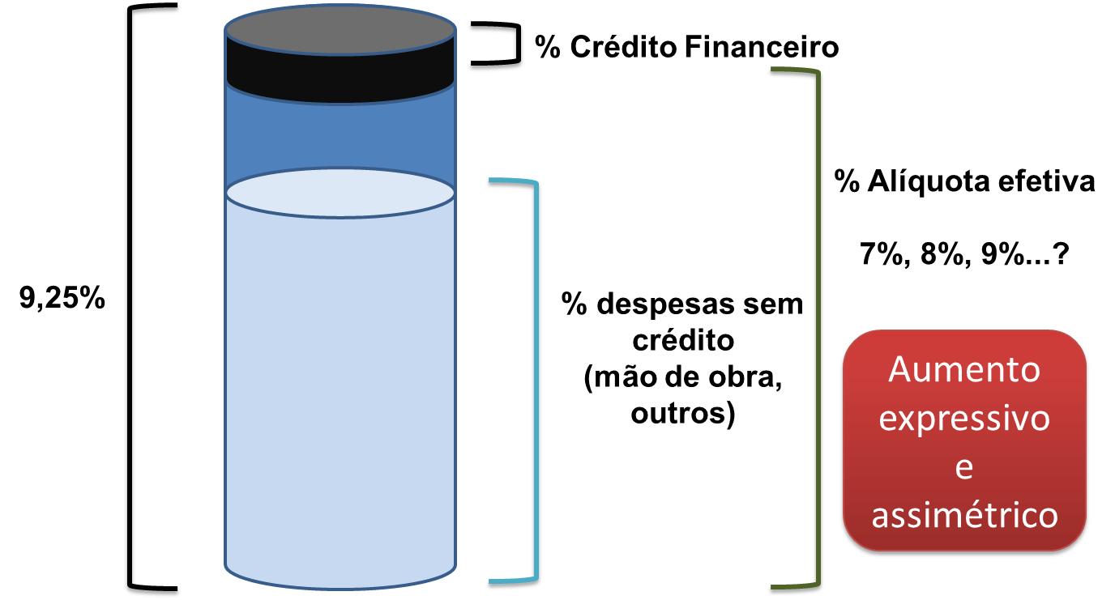
PARA SETORES DO REGIME CUMULATIVO E EMPRESAS DO LUCRO PRESUMIDO, A MUDANÇA É INADEQUADA, AUMENTANDO A TRIBUTAÇÃO E A COMPLEXIDADE
REFLEXOS SOBRE OS SERVIÇOS
Mão de Obra
Altamente Tributada

Slide 9
O REGIME NÃO CUMULATIVO IMPÕE UMA TRIBUTAÇÃO DE PIS/COFINS MUITO MAIS ELEVADA PARA QUEM É INTENSIVO EM MÃO-DE-OBRA
MUDANÇAS SÃO ASSIMÉTRICAS
O MODELO ATUAL EVITOU UMA SUPER TRIBUTAÇÃO DE MUITAS ATIVIDADES INTENSIVAS EM MÃO-DE-OBRA
Escola |  | Indústria
Vendas | 10.000,00 | Vendas | 10.000,00
PIS/COFINS (3,65%) | 365,00 | PIS/COFINS (9,25%) | 925,00
Créditos Físicos PIS/COFINS | 0,00 | Créditos Físicos PIS/COFINS | -580,00
Total PIS/COFINS a pagar (=3,65%) | 365,00 | Total PIS/COFINS a pagar (=3,45%) | 345,00
O NOVO MODELO BENEFICIA UM POUCO ALGUNS E PREJUDICA MUITO OUTROS
Escola |  | Indústria
Vendas | 10.000,00 | Vendas | 10.000,00
PIS/COFINS (9,25%) | 925,00 | PIS/COFINS (9,25%) | 925,00
Créditos Financeiros PIS/COFINS | -60,00 | Créditos Financeiros PIS/COFINS | -600,00
Total PIS/COFINS a pagar (=8,65%) | 865,00 | Total PIS/COFINS a pagar (=3,25%) | 325,00
+5%
-0,2%

Slide 10
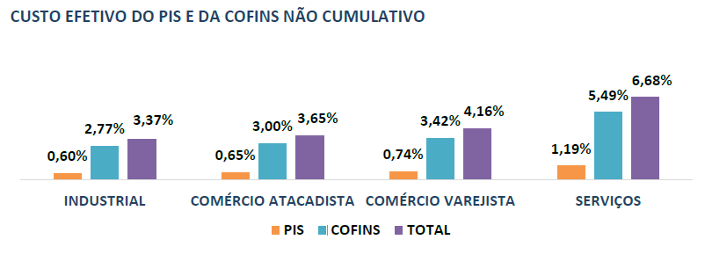
A NÃO-CUMULATIVIDADE NA ALIQUOTA ÚNICA PREJUDICA OS PRESTADORES DE SERVIÇO QUE TEM POUCOS CRÉDITOS PARA COMPENSAR
REFLEXOS SOBRE OS SERVIÇOS
A “neutralidade” prometida seria para o todo,
Improvável no contexto fiscal atual
MP 2002 (PIS) => aumento de 35%
MP 2003 (COFINS) => aumento de 29%
Fonte: FENACON/IBPT

Slide 11
O DISCURSO DA “SIMPLIFICAÇÃO” NÃO TRADUZ A REALIDADE DO IMPACTO, HAVENDO IMPORTANTES CONTRAPONTOS A ESTA VISÃO
“SIMPLIFICAÇÃO”
ÚNICA CONTRIBUIÇÃO (CSS)
Cria-se a Contribuição para a Seguridade Social (nome de apelo)
“Simplificação” Inócua
ÚNICA ALÍQUOTA (9,25% OU MAIS)
Proposta alterada para mais alíquotas (intermediária e reduzida)
“Simplifica” nivelando por cima Não há transparência (%)
Aumento de Impostos
“NÃO CUMULATIVIDADE” PARA TODOS
Proposta Lucro Presumido abaixo de R$3,6 milhões
Mais burocracia e aumento de Impostos para Lucro Presumido acima de R$3,6 Mi
FIM DE CRÉDITOS FICTOS – “ISONOMIA MPEs”
Paga 0,65% (L.P.) e 0,57% (Simples) e credita 1,65% PIS
Perda de Competitividade para MPEs
CRÉDITO AMPLO - FINANCEIRO
Elimina separação por “insumos”
SRF é fonte de boa parte das restrições e litígios

Slide 12
#contramaisimpostos
https://www.facebook.com/contramaisimpostos
www.contramaisimpostos.com.br
Mais informações:
Tel.: (061) 3045-0040
Cel: (061) 981236200 – Tim
Cel: (011) 97458-0222 - Vivo
contato@contramaisimpostos.com.br
felipe.ferreira@contramaisimpostos.com.br
Emerson Casali – CBPI
emerson.casali@cbpi.com.br
Notes:
VC = Vanessa Carvalho, ER = Edu Ramos, AM = Alessandra Misquey, VM = Vladimir, GL = Gil, DZ = Dezonne
MA = Marcelo Alves, MR = Marcão, EC = Emerson, TH = Thiago Henriques, JO = Jaqueline, DL = Denys, SJ = Suzane, PM = Paula Moita, MR = Marcio Rodrigues
FZ = Zioli, JP = Zé Paulo

